Slide 1
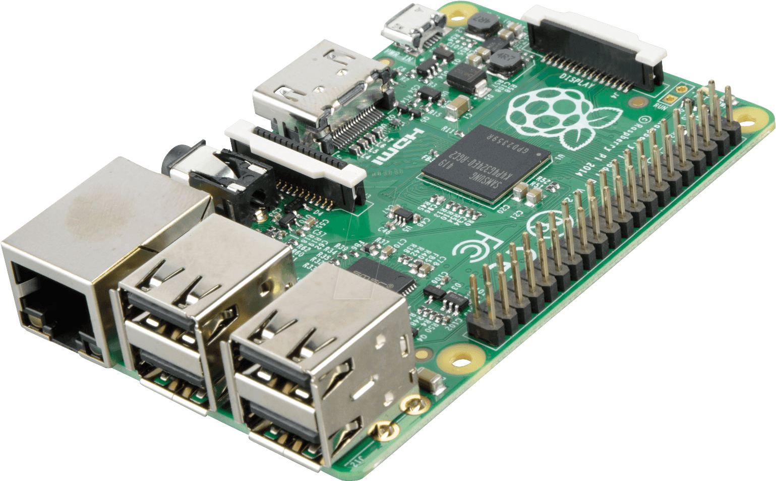

Pertemuan 4
If - Else
For Loop
Function
Module
Belajar
Image Processing di Raspberry Pi

Slide 2
If - else

Slide 3
Struktur If
Struktur dasar If,
if <kondisi> :
<tugas ... 1>
<tugas ... 2>
<tugas ... etc.>
contoh penerapan logika if dengan operator pembanding:
umur = int(input(umur :))
if umur > 17 :
print('umur anda diatas 17 tahun, boleh membuat SIM')

Slide 4
Struktur If (cont...)
contoh penerapan logika if dengan operator pembanding:
lulus = input("Apakah kamu lulus? [ya/tidak]: ")
if lulus == "tidak":
print("Kamu harus ikut ujian")
contoh penerapan logika if dengan operator pembanding dan operator logika:
umur = int(input("Umur : "))
tinggi = int(input("Tinggi badan : "))
if umur < 30 and tinggi > 165:
print("Umur %d dan tinggi badan %d, memenuhi kriteria." % (umur, tinggi))

Slide 5
Struktur If - else
struktur dasar if- else
if <kondisi> :
<tugas ... 1>
<tugas ... 2>
<tugas ... etc.>
else :
< tugas .... >
contoh penerapan logika if - else :
umur = int(input("Berapa umur kamu: "))
if umur >= 18:
print("Kamu boleh membuat SIM")
else:
print("Kamu belum boleh membuat SIM")

Slide 6
Struktur If - else (cont...)
contoh penerapan logika if - else :
nilai = int(input("nilai : "))
if nilai > 80 and nilai <= 100:
print("nilai A")
if nilai > 70 and nilai <= 80:
print("nilai B")
if nilai > 60 and nilai <= 70:
print("nilai C")
else :
print("nilai D")

Slide 7
Struktur If - elif - else
contoh penerapan logika if - elif - else :
nilai = int(input("nilai : "))
if nilai > 80 :
print("nilai A")
elif nilai > 70 :
print("nilai B")
elif nilai > 60:
print("nilai C")
else :
print("nilai D")

Slide 8
Struktur If - elif - else
Perbedaan multiple if statement dan elif statement
jika multiple if statment maka program akan cek semua if statement (tidak ada yang terlewatkan) dan bisa jadi semua instruksi bisa dilakukan jika memang memnuhi kondisi semua multiple if statement.
Namun jika elif statement tidak semua dicek (bisa semua/bisa tidak), program akan cek semua kondisi jika program masih belum menemukan yang sesuai, namun jika ada yang sesuai maka program akan langsung keluar dari statement pecabangan.

Slide 9
Struktur If - elif - else
Tugas penerapan logika if - elif - else :
# Task
# Buat program untuk menghitung nilai siswa
# 90 - 100 = A
# 80 - 89 = B+
# 70 - 79 = B
# 60 - 69 = C+
# 50 - 59 = C
# 40 - 49 = D
# 0 - 39 = E

Slide 10
if didalam if
struktur if dalam if
if <kondisi 1> :
if <kondisi 2> :
<tugas ini dijalankan jika kondisi 2 bernilai true >
else :
<tugas ini dijalankan jika kondisi2 bernilai false>
else :
<tugas ini dijalankan jika kondisi 1 bernilai false>

Slide 11
if didalam if
struktur if dalam if
x = 100
if x > 300:
print("x diatas 300")
if x > 200 :
print("x diatas 200")
else :
print("x dibawah atau sama dengan 200")
else :
print("x dibawah 300")

Slide 12
For loop

Slide 13
For Loop
struktur dasar for loop
Iterable pada python adalah object dalam bentuk string, list, tuple
for <var> in <iterable> :
< tugas ...1>
< tugas ...2>
< tugas ...etc>
contoh penerapan for loop dengan iterable list :
myList = [1, 2, 3, 4, 5, 6, 7, 8]
for i in myList :
print ("item", i)

Slide 14
For Loop
contoh penerapan for loop dengan iterable tuple :
myTuple = ('satu', 'dua', 'tiga', 'empat', 'lima')
for item in myTuple :
print ("item", item)
contoh penerapan for loop dengan iterable string :
myString = "Hello World!"
for i in myString :
print ("item", i)

Slide 15
For Loop dan If -else
contoh penerapan for loop dengan struktur if-else :
angka = [1, 2, 3, 4, 5, 6, 7, 8]
for item in angka :
if item % 2 == 0:
print ("%d adalah genap" % item)
else :
print ("%d adalah ganjil" % item)

Slide 16
For dalam for
struktur dasar for dalam for
for <var 1> in <iterable 1> :
for <var 2> in <iterable 2> :
< tugas ...1>
< tugas ...2>
< tugas ...etc>

Slide 17
For dalam for
contoh penerapan for dalam for sederhana,
for i in [1, 2, 3, 4, 5] :
for j in ['a', 'b', 'c', 'd', 'e'] :
print (i, j)
contoh penerapan for dalam for untuk meng-iterate child list
myList = [[1, 2, 3], [4, 5, 6], [7, 8, 9]]
for list_child in myList :
for x in list_child :
print ('item', x)

Slide 18
For dalam for
tugas, dengan menggunakan list dibawah ini,
myList = [[1, 2, 3], [4, 5, 6], [7, 8, 9]]
print tiap element pada child list, sehingga didapatkan,
child list ke-1, item 1
child list ke-1, item 2
child list ke-1, item 3
child list ke-2, item 4
child list ke-2, item 5
child list ke-2, item 6
child list ke-3, item 7
child list ke-3, item 8
child list ke-3, item 9
untuk mendapatkna 'child list ke-x' bisa menggunakan built-in function list .index() pada parent list untuk child list.
index = myList.index(child_list)

Slide 19
fungsi range()
fungsi range() digunakan untuk menghasilkan sequence angka
A = range(20)
print(type(A))
print(list(A))

Slide 20
fungsi range() dalam For loop
perapan fungsi range pada for loop untuk membuat sequence angka dari 0 sampai 14 :
for i in range(15):
print ("iterasi ke-", i)
contoh penerapan for loop dengan struktur if-else dimana iterable dihasilkan oleh fungsi range :
for item in range(10):
if item % 2 == 0:
print ("%d adalah genap" % item)
else :
print ("%d adalah ganjil" % item)

Slide 21
fungsi range() untuk For dalam for
perapan fungsi range pada for loop untuk membuat sequence angka dari 0 sampai 14 :
for i in range(5):
for j in range(5):
print ("i = %d , j = %d" % ( i, j ))

Slide 22
Function

Slide 23
Function
struktur dasar function pada python :
def function_name(<data_input>):
<task ...1>
<task ...2>
struktur dasar function pada python yang dapat mengembalikan data (return) :
def function_name(<data_input>) :
<task ...1>
<task ...2>
return <data_output>

Slide 24
Function
function untuk print "Hello from a function"
def my_function():
print("Hello from a function")
cara memanggil function my_function()
my_function()

Slide 25
Function
contoh function untuk menjumlahkan 2 variable
function hitung memiliki dua buah inputan (a dan b),
didalam fucntion dilakukan operasi penjumlahan
hasil penjumlahan dikembalikan menggunakan return
def hitung(a, b):
c = a + b
return c
selanjutnya kita dapat menggunakan function diatas dengan cara berikut :
karena pada function hitung dilakukan return untuk hasil penjumlahan, maka variable output diatas akan mendapatkan nilai hasil penjumlahan dalam function hitung()
output = hitung(30, 15)
print(output)

Slide 26
Function
contoh function untuk menghitung grade nilai (if-else didalam function ):
def cek_nilai(nilai):
if nilai >= 90:
grade = "A"
elif nilai >= 80:
grade = "B+"
elif nilai >= 70:
grade = "B"
elif nilai >= 60:
grade = "C+"
elif nilai >= 50:
grade = "C"
elif nilai >= 40:
grade = "D"
else:
grade = "E"
return grade

Slide 27
Function
selanjutnya kita bisa cek nilai dengan memanggil function cek_nilai()
nilai = int(input("Inputkan nilaimu: "))
grade = cek_nilai(nilai)
print(grade)

Slide 28
Function
set nilai default pada input variable sebuah function
def hitung_pangkat(basis, pangkat =2):
hasil = basis ** pangkat
return hasil
panggil fungsi hitung_pangkat() dengan hanya memberikan nilai basis (karena variable pangkat sudah memiliki nilai default = 2)
output = htung_pangkat(10)
print(output)
meskipun demikian, kita dapat mengganti nilai default pada variable input sebuah function dengan nilai yang kita inginkan,
output = htung_pangkat(2, 3)
print(output)

Slide 29
Function
tugas : buatlah sebuah fungsi yang dapat digunakan untuk menghitung luas lingkaran
rumus luas lingkaran = 3.14 * r ** 2

Slide 30
Function
menggunakan tuple packing dalm function, sehingga kita dapat mengemblikan (return) banyak nilai dalam 1 funtion (mengembalikan nilai keliling dan luas sebuah lingkaran)
def hitung_lingkaran(r) :
keliling = 2* 3.14 * r
luas = 3.14 * r ** 2
return keliling, luas
untuk mendapatkan hasil function hitung_keliling(), lakukan tuple unpacking
K, L = hitung_keliling(7)
print("keliling = %.2f dan luas = %.2f" % (K, L))

Slide 31
Module (Library)

Slide 32
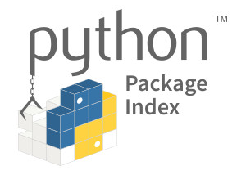
Konsep Library/Package dalam Python
Raspberry Pi
Code/program yang kita buat
PC/Laptop
OpenCV
Matplotlib
Numpy
Scikit-Image
Etc..
Package Manager untuk Python
Cloud

Slide 33
Module/Library
cara import module/library pada python
import <package name>
import datetime
import os
cara import module/library sebagai alias
import <package name> as <alias name>
import numpy as np
import matplotlib.pyplot as plt

Slide 34
Library datetime
mendapatkan current date & time melalui library datetime
import datetime
x = datetime.datetime.now()
print(x)
2020-11-16 14:54:25.636034
mendapatkan current year melalui library datetime men
x = datetime.datetime.now()
print(x.strftime("%A"))
2020

Slide 35
metode .strftime() pada library datetime
.strftime() digunakan untuk formating datetime sebagai string
print date dengan format dd/mm/yyyy
print time dengan format HH:MM:SS
x = datetime.datetime.now()
print(x.strftime("%d/%m/%Y"))
x = datetime.datetime.now()
print(x.strftime("%H:%M:%S"))
16/11/2020
15:00:00
print date dengan format dd-mm-yyyy
print datetime dengan format dd/m/yyyy HH:MM:SS
x = datetime.datetime.now()
print(x.strftime("%d-%m-%Y"))
x = datetime.datetime.now()
print(x.strftime("%d/%m/%Y %H:%M:%S"))
16-11-2020
16/11/2020 15:00:00

Slide 36
metode .strftime() pada library datetime
print date dengan format dd mmmm yyyy
x = datetime.datetime.now()
print(x.strftime("%Y %B %d"))
16 November 2020
print date dengan format aaaa, dd mmmm yyyy
x = datetime.datetime.now()
print(x.strftime("%A, %Y %B %d"))
Monday, 16 November 2020

Slide 37
Library os
library os merupakan library built-in pada pyton yang membantu kita untuk membuat dan membaca folder, membaca content / file didalam folder, mengubah dan mengidentifikasi sebuah folder.
import library os dan list file dalam folder,
import os
files = os.listdir(".")
print(files)
os.listdir(".") akan menampilkan seluruh nama file pada folder "." (folder yang digunakan oleh program)

Slide 38
Library os
membuat folder menggunakan library os
os.mkdir("test_folder")
os.mkdir("test_folder") akan membuat folder test_folder pada current working directory
cek apakah path merupakan folder atau bukan
os.path.isdir("test_folder")
os.path.isdir("test_folder") akan melakukan pengecekan apakah "test_folder" merupakan folder atau bukan

Slide 39
Library os untuk membaca list nama gambar
membuat folder menggunakan library os
filenames = os.listdir("folder_1")
for name in filenames :
print(name)
struktur file pada folder "folder_1"
folder_1/
image_001.jpg
image_002.jpg
image_003.jpg
.....

Slide 40
Library os untuk membaca list nama gambar pad sub-folder
membuat folder menggunakan library os
struktur file pada folder "folder_2"
folder_list = os.listdir("folder_2")
for folder in folder_list :
for filenames in folder :
print(filenames)
folder_2/
sub_folder_1/
image_001.jpg
image_002.jpg
image_003.jpg
.....
sub_folder_2/
image_004.jpg
image_005.jpg
image_006.jpg
.....

Slide 41
Sumber
https://www.w3schools.com/python/gloss_python_if_statement.asp
https://www.w3schools.com/python/python_for_loops.asp
https://www.w3schools.com/python/python_functions.asp
https://www.w3schools.com/python/python_datetime.asp

